Slide 1



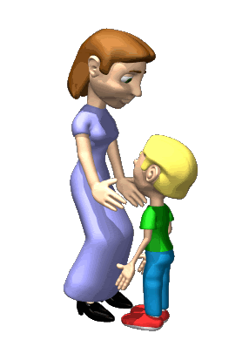
Привет, ребята!
Сегодня тема нашей беседы посвящена семье и семейным ценностям.
А что такое семья в вашем понимании?
Дом, семья-это место, где ребенок чувствует себя защищенным, нужным и любимым. Это самое дорогое, родное и любимое место в жизни каждого человека.

Slide 2


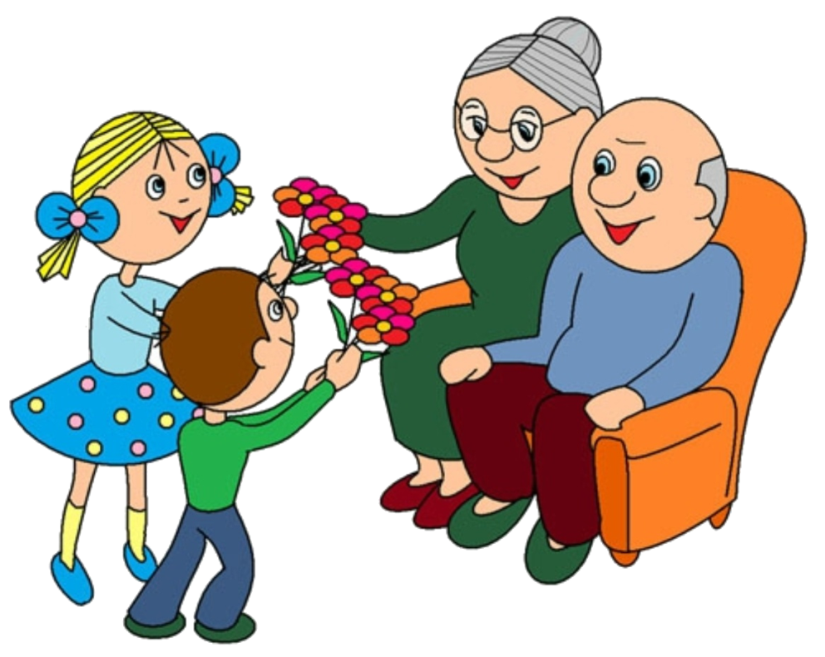

Семья – это не просто родственники, живущие рядом. Это близкие люди, которые сплочены чувствами, интересами, идеалами, отношением к жизни. Семья – это поддержка и опора, одна из главных ценностей в жизни человека. Подчеркивая важность семьи, люди даже учредили Международный день семьи, который отмечают 15 мая. В семье идёт всё своим чередом: рождаются дети, взрослеют, становятся родителями, затем бабушками и дедушками, прабабушками и прадедушками. Когда они были маленькими, их воспитывали и заботились о них, став родителями, они заботятся о детях и о своих родителях. И так идёт из поколения в поколение.
Запомните основную обязанность семьи: «Воспитание детей и уход за больными и пожилыми членами семьи».

Slide 3
Как вы думаете, почему в народе так говорят: без семьи нет счастья?
Да, потому что без семьи человек чувствует себя очень одиноко, его никто не поддержит в трудную минуту, его никто не любит. Самые близкие и родные люди – это мама и папа, семья начинается с любви между ними. Человеку трудно жить одному, ему очень важно знать, что его кто-то любит, что он нужен кому-то. Поэтому люди вступают в брак и образуют семьи.

Slide 4

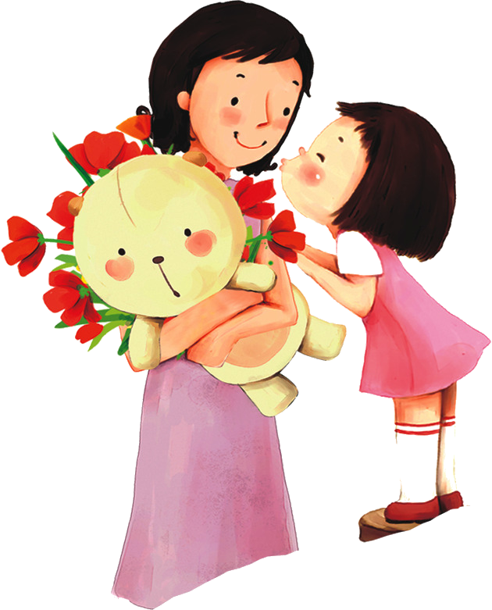
Излучает она свет, от улыбки ямочка, никого дороже нет, чем родная …
(мамочка)
Телефон, галстук и шляпа, кто носит все это?
(папа)
Женщина в семье, мама – это самый добрый и справедливый человек, всегда утешит и приласкает, создает уют и красоту в доме.
Мужчина, папа в семье - это глава семейства, он защита и надежная опора для всех членов семьи.

Slide 5




А теперь давайте немного отдохнем.
Мама, милая, родная, (ладони прикасаются к щекам,
движения головой – влево - вправо)
Папа тоже дорогой. (вытягивают руки вперёд).
Бабушка совсем седая, (поглаживая виски в сторону затылка)
Дед уже не молодой. (поглаживание щёк вниз)
Брат похаживает в школу, (ходьба на месте)
А сестра лишь в детский сад, (сгибание ног в коленях)
Я скажу, ребята, смело (сгибание правой руки в локте,
большим пальцем прикасаясь к груди)
Что семье я очень рад. (руки от груди разводят в стороны).

Slide 6



Если семья большая, есть не только мама и папа, но и бабушка с дедушкой, братья и сестры. Тогда в семье из поколения в поколение передается опыт, семейные традиции и ценности. Это могут быть медали, ордена, почетные грамоты, семейные альбомы, вышитые полотенца, самодельные игрушки, семейные обереги. Это то, что хранится в семье и дорого всем членам семьи.

Slide 7
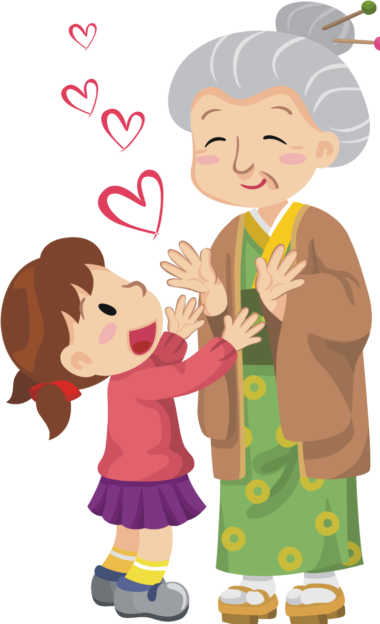

Вы все должны знать, как зовут родителей по имени и отчеству, а не только по имени, всех взрослых уважительно называют по имени и отчеству!
А вы знаете, как зовут ваших пап и мам по имени и отчеству?

Slide 8



А теперь давайте разомнемся.
(Движения в соответствии с текстом)
Осенью, весною
Летом и зимою
Мы во двор выходим
Дружною семьёй.
Встанем в круг и по порядку
Каждый делает зарядку.
Мама руки поднимает.
Папа бодро приседает
Повороты вправо - влево
Делает мой братик Сева.
Я сама бегу трусцой
И качаю головой.

Slide 9

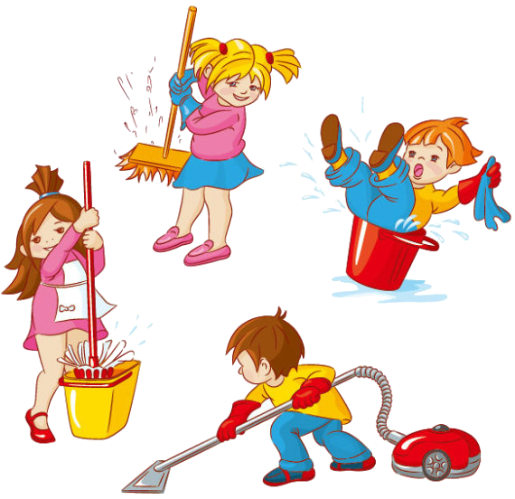

Давайте покажем что вы делаете по дому. Когда все делается сообща, тогда в семье у всех будет свободное время для отдыха и не будет обид и раздражений. В крепкой и дружной семье все берегут друг друга и поступают так, чтобы чувствовать себя нужными и любимыми. Любовь родителей к детям – это забота о них, любовь детей к родителям – это послушание и внимание к старшим. Чтобы не огорчать взрослых, нужно прислушиваться к их советам, не капризничать, уметь сдерживать плохое настроение.
Скажите, а у вас в семье есть свои обязанности?
Помогаете ли вы дома своим родителям? Что вы делаете по дому?

Slide 10


Давайте разберем несколько пословиц о семье. Расскажите, как вы их понимаете.
Вся семья вместе, так и душа на месте.
Всякая пташка хлопочет — своего гнезда хочет.
Полна хата детей, так и счастливо в ней.
Согласную семью и горе не берет.
Отец и мать — священные слова.
Для внука дедушка — ум, а бабушка — душа.

Slide 11

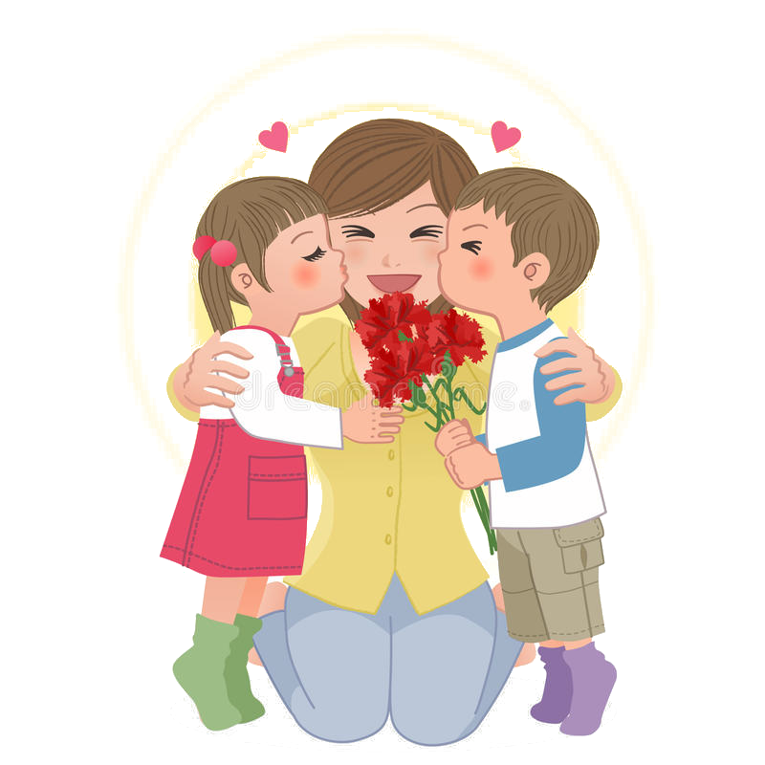

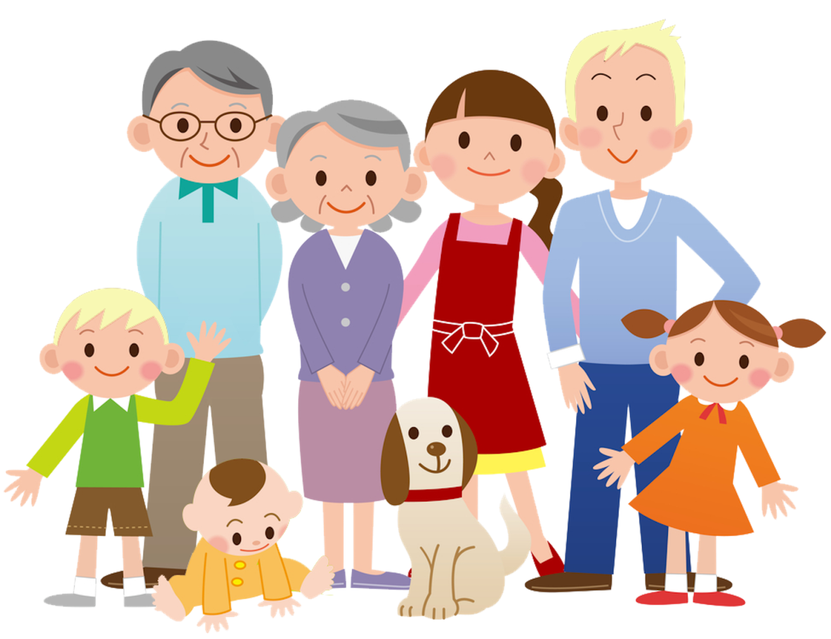

Любите, цените и берегите своих родителей, - их вам никто не заменит.
Счастье – это когда у тебя есть большая, дружная, заботливая семья.
Дарите цветы маме, бабушке, сестре, пусть даже полевые, дарите их как можно чаще.
Не слишком сердитесь на родителей, помните, что они были вами, а вы будете ими!

